Slide 1

课题组副组长兼总执笔人
政协常委 沈 腾

Slide 2






1.按照当前世界产业利润链评估，工业产品的利润80％以上都集中在以知识产权为核心的商标和专利许可上
2.在信息、生物、新能源、新材料等战略性新兴产业领域，知识产权的价值更为突出。例如，在半导体芯片（纳米）价格中，86％以上都属于知识产权利润
1.政府空间政策
2.政府人才政策
3.政府资金政策
4.行政、司法“一站式“服务窗口
1.知识产权数据检索体系
2.知识产权快速授权体系
3.纠纷快速处理机制体系
4.知识产权侵权快速鉴定体系
1.大数据服务体系
2.知识产权法律服务体系
3.社会中介服务体系
4.高新企业征信体系
5.知识产权融资体系

Slide 3



中关村核心区知识产权加速创新平台工作领导小组
中关村核心区知识产权加速创新平台联合会
中关村高新技术企业征信系统
中关村高新技术知识产权企业动态监测系统
中关村高新技术企业第三方留证系统
国家知识产权局中国知识产权保护中心落地
第一年
实现知识产权快保护
第三年
实现知识产权大保护
设立北京市仲裁委知识产权仲裁中心（一裁终局）
中关村知识产权鉴定中心（一小时出数据结果）
知识产权检索中心和知识产权快速授权通道
区政府相关部门“一站式”办公窗口
知识产权鉴定调解中心等
第二年
实现知识产权严保护
中关村科学城科技创新规划设计调研
国际知识产权组织落户海淀
制定知识产权市场规则

Slide 4



















北京市知识产权仲裁中心
中关村知识产权鉴定中心
知识产权鉴定调解中心
政府相关部门“一站式”
办公窗口
加速点
确
权
维
权
知识产权检索中心
知识产权快速授权机制
2
中关村知识产权大数据支持中心
中关村知识产权制度创新研究院
中关村知识产权预防与打击假冒中心
中关村知识产权仲裁中心
中关村知识产权侵权鉴定中心
中关村知识产权交易与质押（担保）中心
中关村核心区知识产权加速创新平台领导小组
中关村核心区知识产权加速创新平台联盟

Slide 5
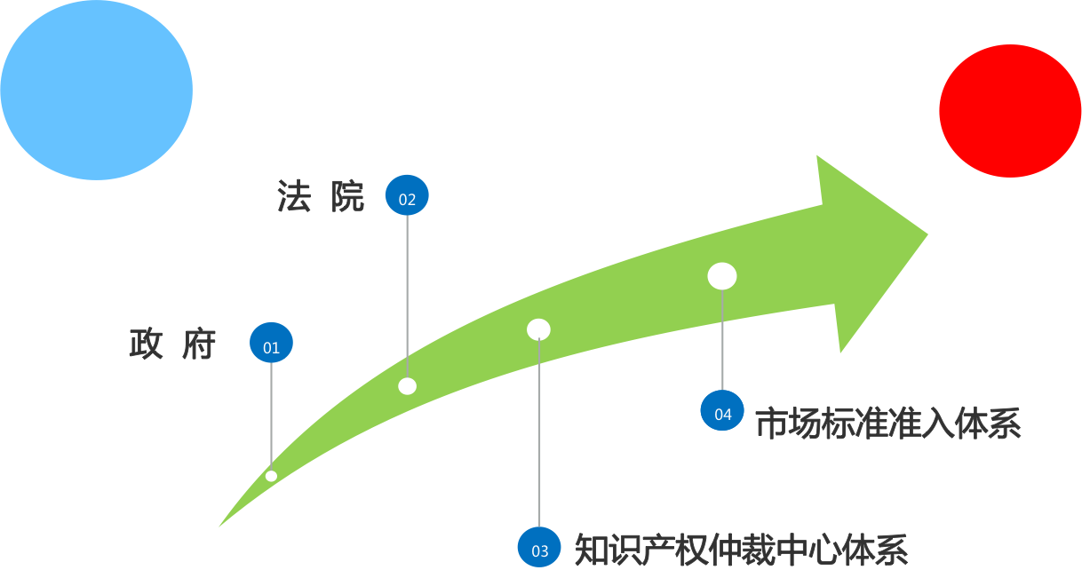
知 识
产 权
市场
二元制

Slide 6
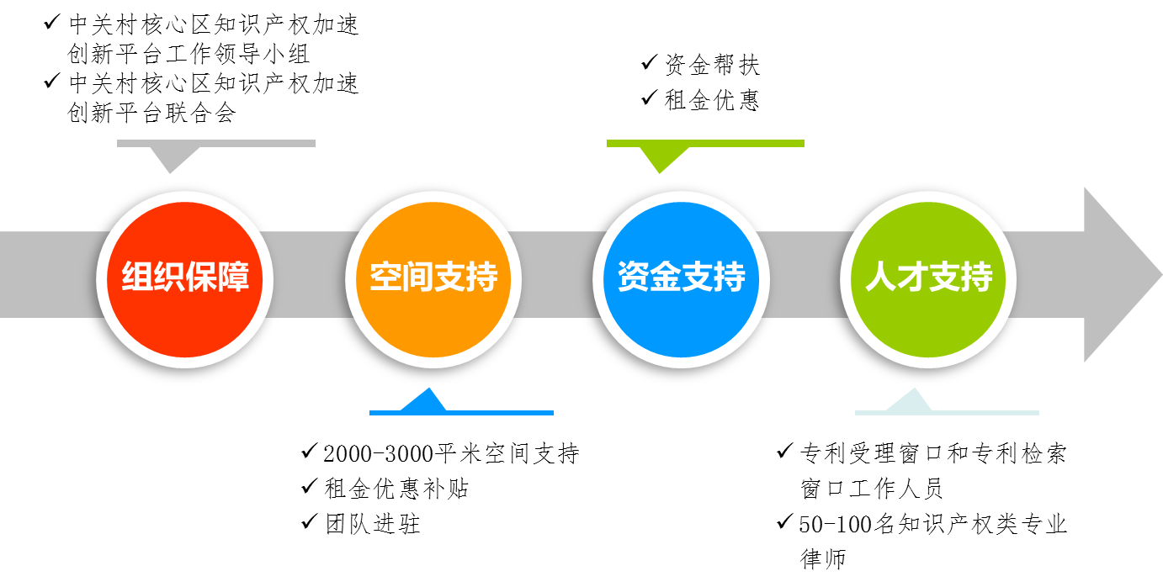

Slide 7




感谢聆听

